Slide 1


Звіт про роботу студентського наукового гуртка «КРОК ДО ІСТИНИ» за І семестр 2022 – 2023 н.р.
Підготувала;
Кичкирук Тетяна Василівна,
науковий керівник, доцент кафедри філософії та міжнародної комунікації

Slide 2

Наукова спрямованість гуртка
розширення наукового потенціалу й формування навичок науково-дослідної діяльності у студентів у вільний від навчання час або спеціально наданий час;
розробка найважливіших філософських питань суспільного розвитку, природничих та цивілізаційних проблем сучасності;
діяльність гуртка спрямована на актуальні проблеми пізнавальної діяльності людини, філософії культури, соціальної філософії, філософії природи;
у роботі гуртка беруть участь студенти гуманітарно-педагогічного та агробіологічного факультетів.

Slide 3

МЕТА ТА ЗАВДАННЯ
МЕТА: розвиток творчого мислення, наукової самостійності, підвищення внутрішньої організованості, свідомого відношення до навчання, поглиблення й закріплення отриманих у процесі навчання знань.
ЗАВДАННЯ:
забезпечення активної участі студентів у проведенні наукових конференцій, конкурсів на кращу наукову працю, наукових семінарів;
розвиток творчого мислення, наукової самостійності, підвищення внутрішньої організованості, свідомого відношення до навчання, поглиблення й закріплення отриманих у процесі навчання знань;
-виявлення найбільш обдарованих і талановитих студентів, використання їх творчого й інтелектуального потенціалу для вирішення актуальних завдань підвищення ефективності освітнього процесу.

Slide 4

ДОСЯГНУТІ РЕЗУЛЬТАТИ ГУРТКА
Кількість членів гуртка – 15 чол.
Кількість тез, матеріалів доповідей – 10;
Кількість виступів студентів-учасників
гуртка в семінарах, конференціях, тощо - 7;

Slide 5
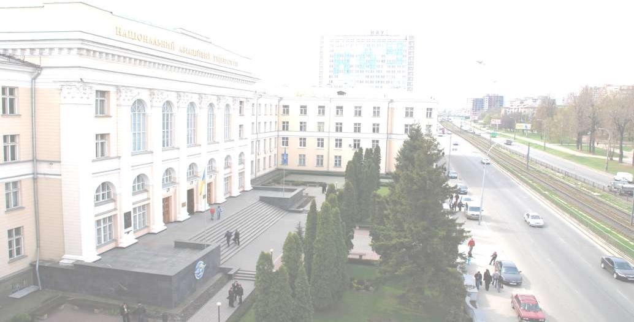
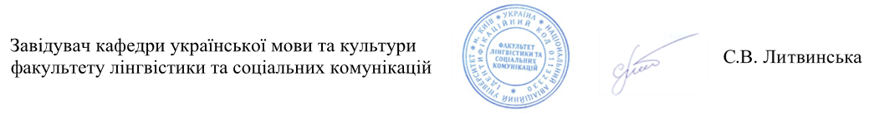
ДИПЛОМ
І ступеня
нагороджується
ХАЛЮК МАРІЯ ВІКТОРІВНА
учасниця
Всеукраїнської науково-практичної конференції
молодих науковців, аспірантів, здобувачів вищої освіти
«МОВА І КУЛЬТУРА ЯК ФОРМИ ЛЮДСЬКОГО БУТТЯ І СВІДОМОСТІ НАЦІЇ»
Тема доповіді: «Дві ідентичності православної цивілізації»
20 квітня 2023 року
Київ, Україна

Slide 6

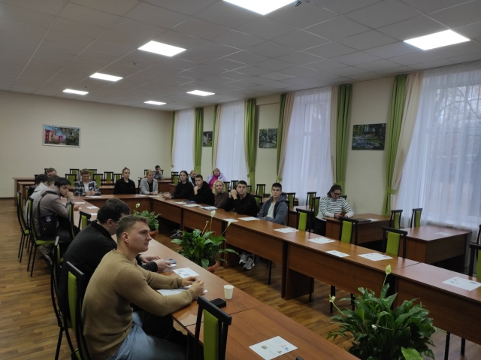
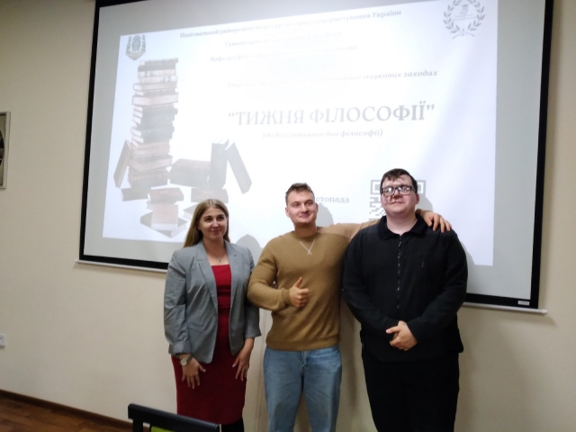
Участь у конференціях, вебінарах, семінарах
Науково-практичний семінар «Мистецтво бути оратором», 13 листопада 2023 р.

Slide 7
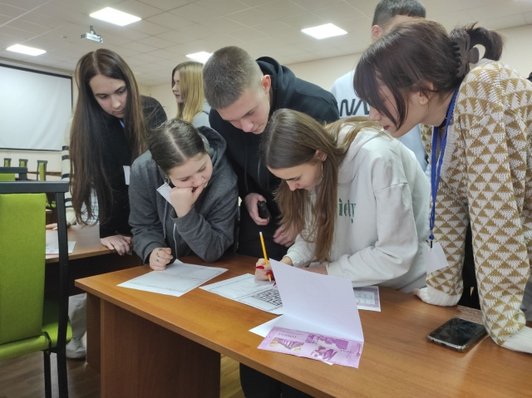
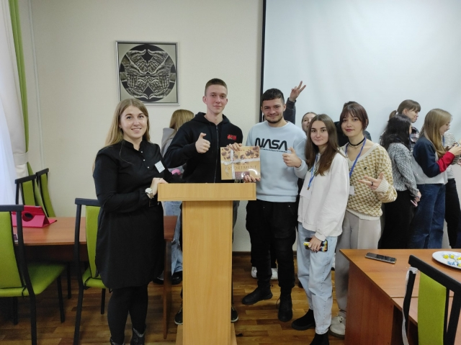
Квест гра «Подорож у світ філософії» в рамках «Тижня філософії» до Всесвітнього дня філософії,
16 листопада 2023 року

Slide 8
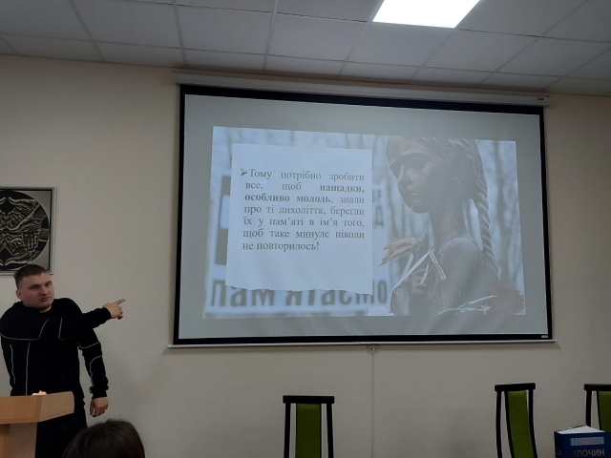
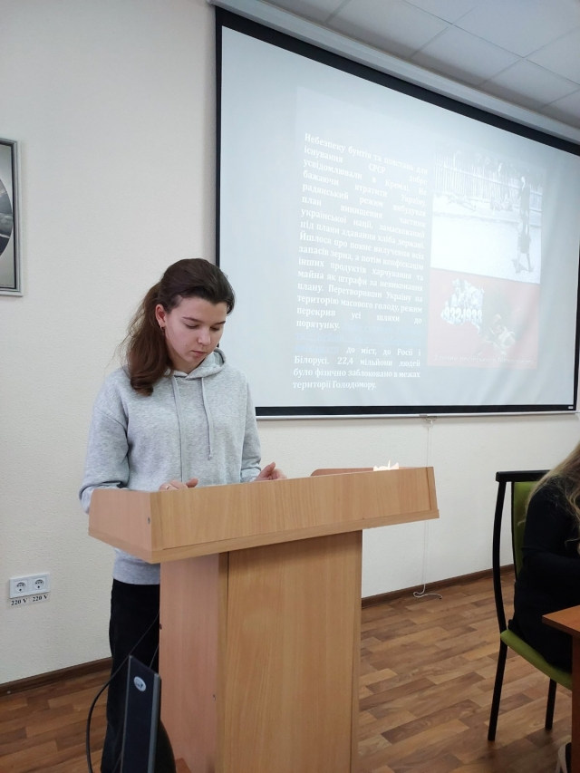
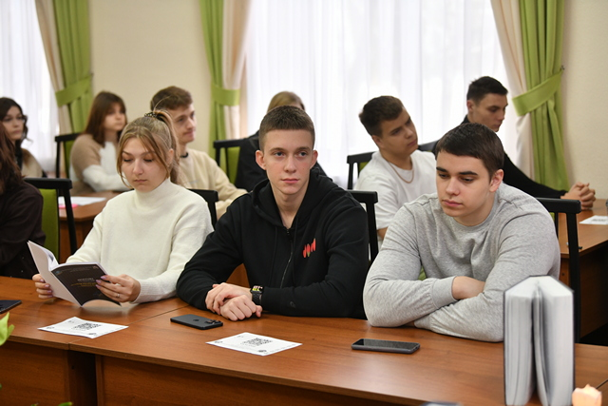
Науково-практичний семінар до 90-х роковин Голодомору - геноциду в Україні, 25 листопада 2023 р.

Slide 9


